Slide 1

z
Notes:
ss

Slide 2
第二节课： “判断性别”Demo需求分析和初步设计（下1）

Slide 3
内容预览
回顾相关课程内容
主问题：什么是损失函数
主问题：什么是随机梯度下降

Slide 4
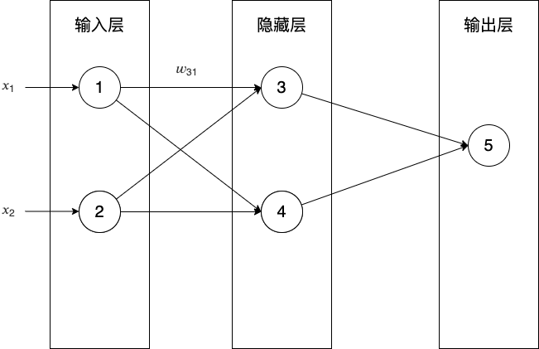
回顾相关课程内容
第二节课：“判断性别”Demo需求分析和初步设计（中）
什么是神经网络 ？
为什么引入神经网络？
前向传播算法包括哪些步骤？
自学、展学

Slide 5
主问题：什么是损失函数

Slide 6
为什么引入损失函数？
虽然神经网络的未知量的数量比起神经元来说更多，但如果推理的样本数量比神经网络的未知量的数量更多时，该怎么办？
继续增加神经网络中的权重、偏移数量（如增加层、增加每层的神经元）？
在训练后仍然会得到一组权重、偏移，但在推理阶段对于每个样本推理的输出值仍然等于真实值吗？
我们希望的结果是什么？
自学、互学、展学
不能，因为：
这会增加计算成本；
样本数量可以任意多，但无法无限地增加神经网络中的权重、偏移数量
保持神经网络中的权重、偏移数量不变
每个样本推理的输出值尽量接近真实值

Slide 7
为什么引入损失函数？
因此，在训练时需要得到一组合适的权重、偏移，使得每个样本推理的输出值尽量接近真实值
那么，如何具体判断得到的一组权重、偏移是合适的呢？
自学、互学、展学
需要引入损失函数𝐸，用来在训练阶段度量在推理阶段的输出值和真实值的误差大小

Slide 8
主问题：什么是损失函数
损失函数的表达式是什么？
值是什么？
自变量、常量分别是什么？
表达式是什么？
自学、互学、展学
𝑒=𝐸(𝑦输出)

Slide 9
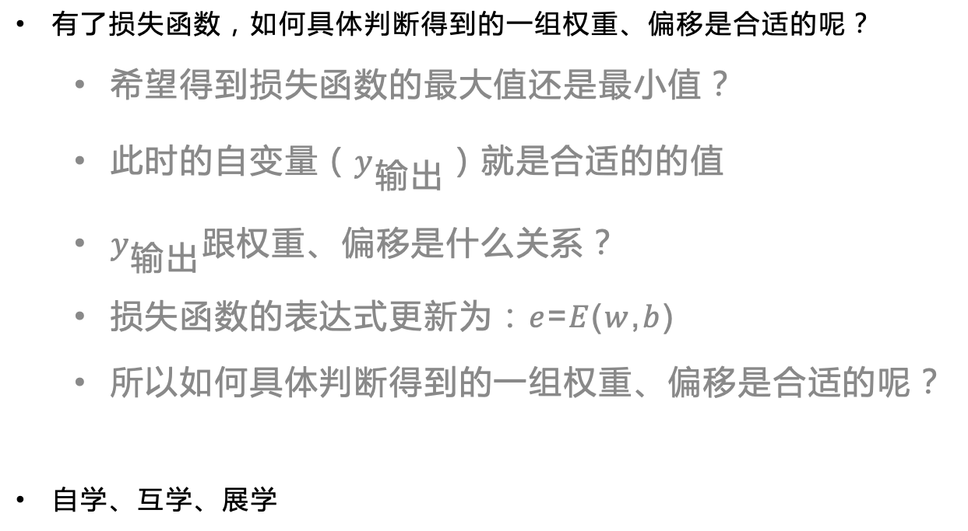
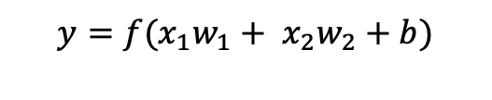
主问题：什么是损失函数
$$y=f(x_{1}w_{1}+ x_{2}w_{2}+b)$$
有了损失函数，如何具体判断得到的一组权重、偏移是合适的呢？
希望得到损失函数的最大值还是最小值？
此时的自变量（$y_{输出}）就是合适的$的值
$y_{输出}$跟权重、偏移是什么关系？
损失函数的表达式更新为：𝑒=𝐸(𝑤,𝑏)
所以如何具体判断得到的一组权重、偏移是合适的呢？
自学、互学、展学
根据上面的公式可知是函数映射关系，其中前者是函数的值，后者是函数的自变量
输入x是自变量还是常量？为什么？
输入x是常量。
因为损失函数用于在训练阶段确定合适的权重和偏移，而此时输入x是已知的（如为100个样本数据）
求出损失函数的最小值，此时作为自变量的权重、偏移就是合适的

Slide 10
结学
为什么引入损失函数？
有了损失函数，如何具体判断得到一组权重、偏移是合适的呢？
自学、展学

Slide 11
主问题：什么是随机梯度下降

Slide 12
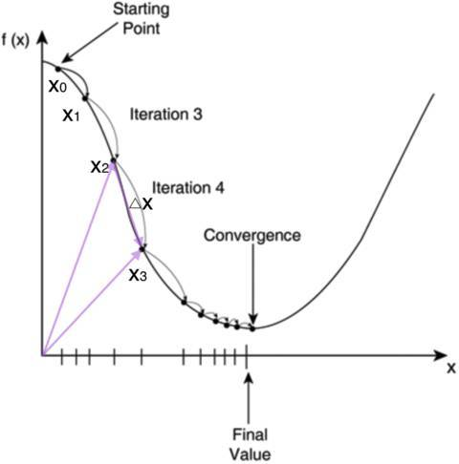
主问题：什么是随机梯度下降
如何用数值分析的方法求一个函数的最小值点？
自学、互学、展学
求出来的是极小值点还是最小值点？
如何求最小值点？
再取多组值来判断（可升级为小批量随机梯度下降）
首先，我们随便选择一个点开始，比如上图的𝑥0。接下来，每次迭代修改𝑋为𝑥1,𝑥2,𝑥3......经过数次迭代后最终达到函数最小值点。
你可能要问了，为啥每次修改𝑋，都能往函数最小值那个方向前进呢？这里的奥秘在于，我们每次都是向函数𝑦=𝑓(𝑥) 的梯度的相反方向来修改𝑋。
什么是梯度呢？梯度是一个向量，它指向函数值上升最快的方向。显然，梯度的反方向当然就是函数值下降最快的方向了。

Slide 13
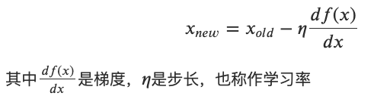
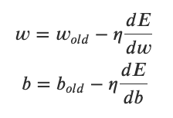
主问题：什么是随机梯度下降
所以，求一个函数的极小值点的算法（梯度下降算法）总结成公式是什么？
求损失函数的极小值点的梯度下降算法总结成公式是什么？
自学、展学

Slide 14
总结

Slide 15
总结
请回答所有主问题？
自学、展学

Slide 16
下节课预告
第二节课：“判断性别”Demo需求分析和初步设计（下2）

Slide 18
问答
如何避免陷入局部最优？ 再取一组值来判断； 小批量随机梯度下降

